Slide 1
クラスタリング

Slide 2
クラスタリングの概要
クラスタリングとは
類似性に基づいて観測点をグループ分けする方法
クラスタリングの応用例
クレジットの不正検出
訓練データの水増し（ラベルがないデータに対してクラスタリングをもとにラベルを作成）
転移学習？らしい
推薦システム（行動に基づいて人々をグループ分け）

Slide 3
クラスタリングの手法
k平均法
階層クラスタリング
DBSCAN（HDBSCAN：調べる）

Slide 4
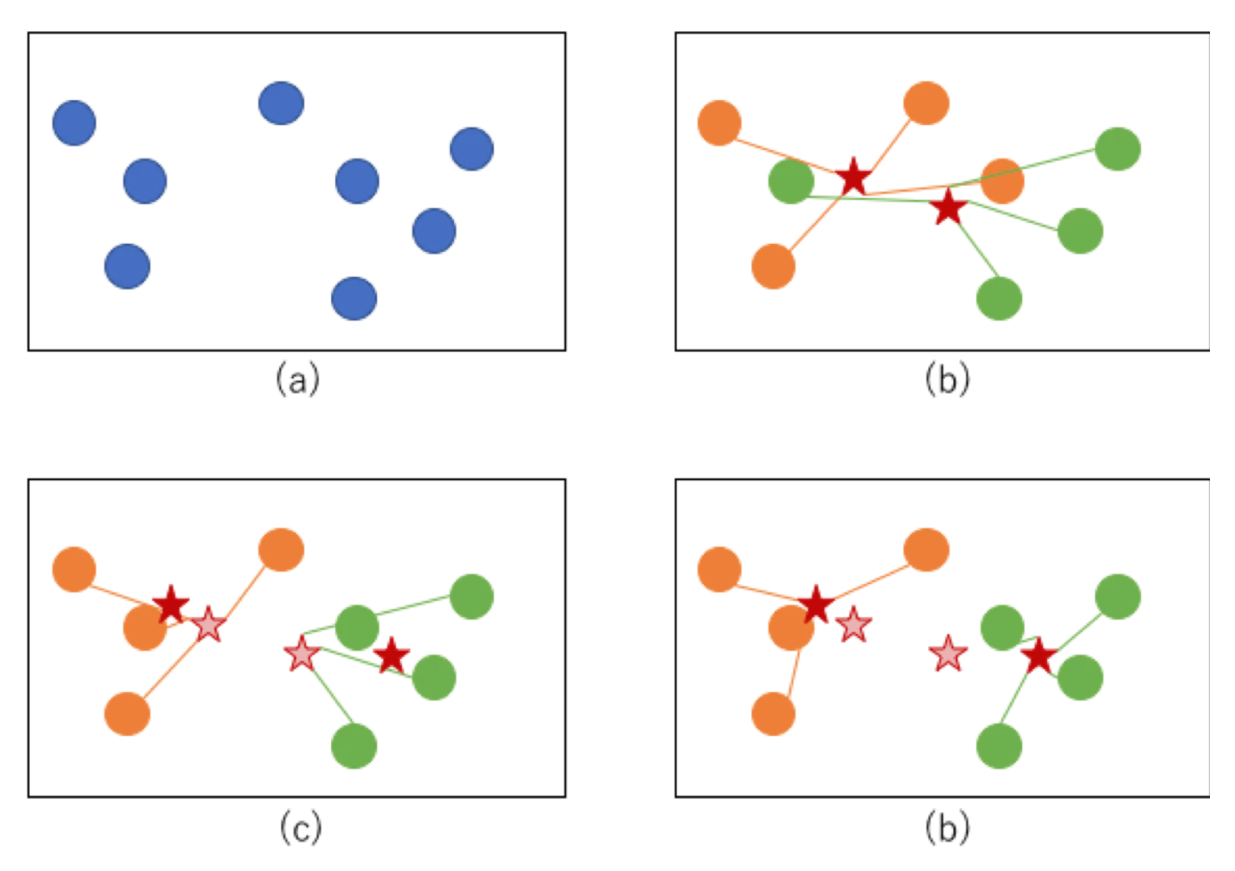
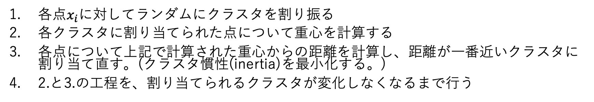
K平均法のアルゴリズム
各点$x_{i}$に対してランダムにクラスタを割り振る
各クラスタに割り当てられた点について重心を計算する
各点について上記で計算された重心からの距離を計算し、距離が一番近いクラスタに割り当て直す。(クラスタ慣性(inertia)を最小化する。)
2.と3.の工程を、割り当てられるクラスタが変化しなくなるまで行う
sklearnのkmeansでの主要引数
n_clusters：クラスタの数
n_init：初期化の回数
max_iter：最大繰り返し回数
tol：収束の許容誤差

Slide 5
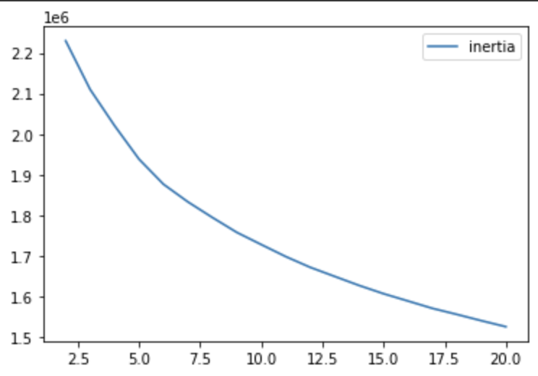
K平均法のクラスタ慣性(inertia)
クラスタ慣性(inertia)とは
各クラスター内のユークリッド距離の合計
クラスタが増えるとクラスタ慣性は低下する

Slide 6
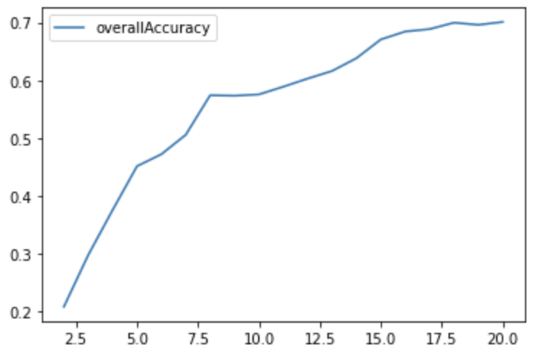
K平均法の精度
クラスタ数が増えるごとに精度は良くなるが、クラスタにおいて高い同値性を満たすものもあれば、そうでないものもある。
クラスター | クラスター内で最頻出なラベルの個数 | クラスター内の個数
0 | 1000 | 5000
1 | 2000 | 4000
2 | 1000 | 6000
4000
/
15000
本書の精度の定義

Slide 7
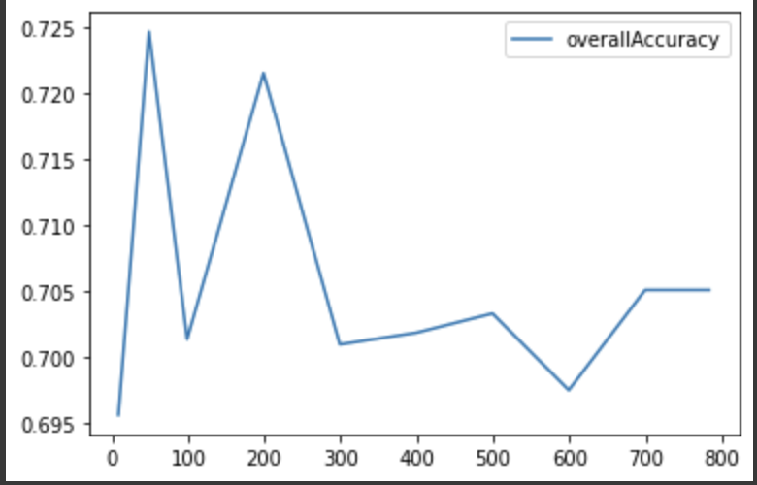
K平均法と主成分の数
多少の精度の違いはあるが、概ね70%を超えている。
計算時間のことも考えると、次元削減後にクラスタリングを実施した方が良いと考えられる。
分析の流れ
主成分分析
主成分の数を絞った状態でk平均法を実施
（これまでの分析は100で絞っている。以降もこの条件）
K平均法

Slide 8
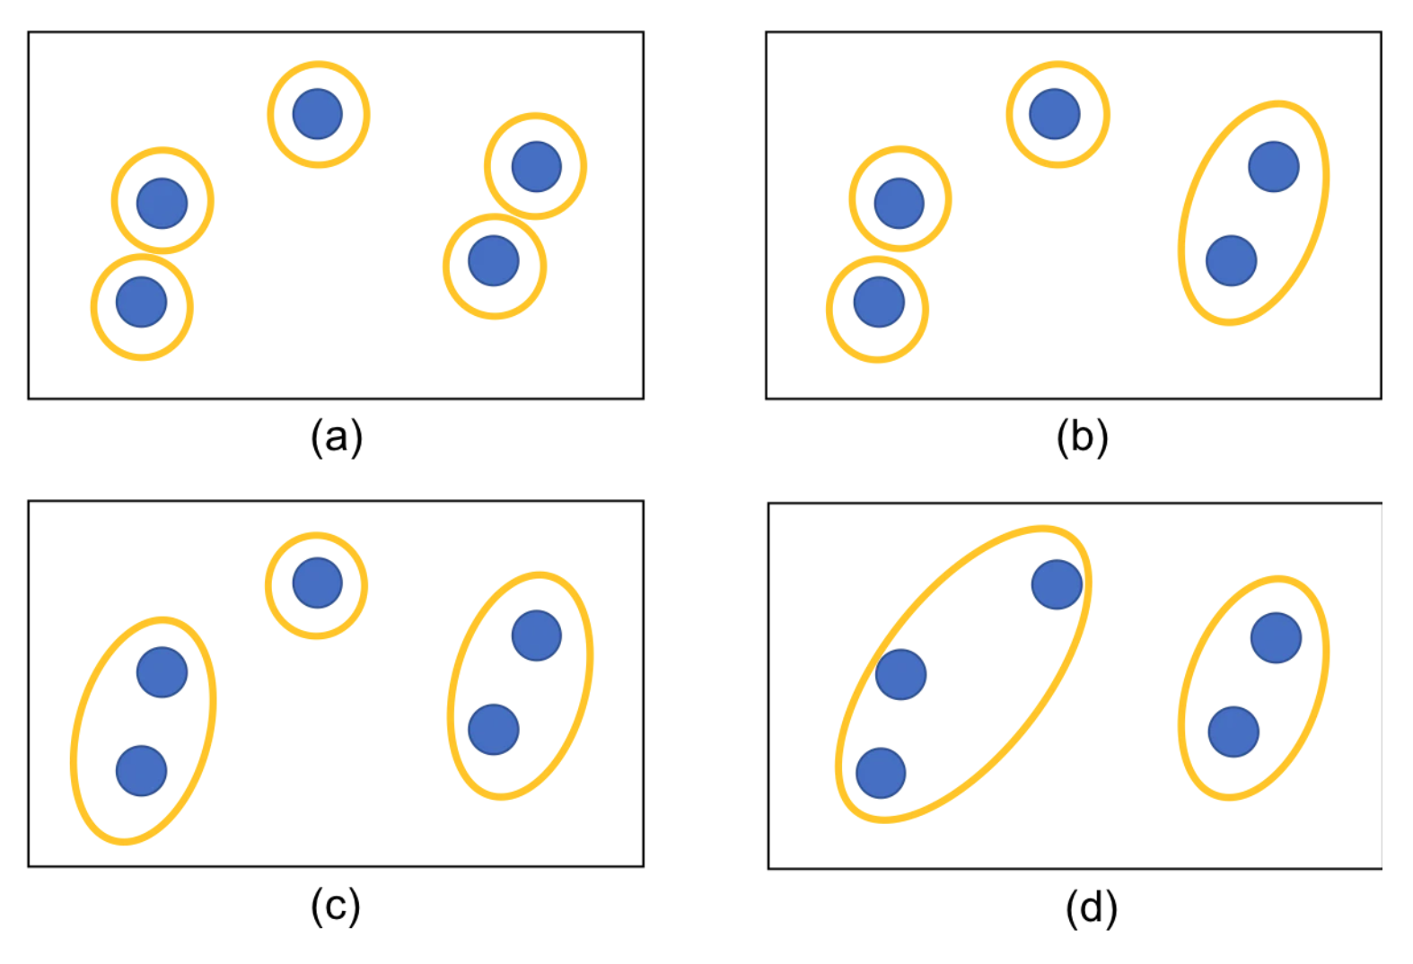
階層クラスタリングのアルゴリズム （凝縮型）
全ての観測点を個々のクラスターに分類
クラスター同士の類似度に基づいて、一番近い類似度のクラスターを１つのクラスターに結合
fastcluster.linkage_vectorの引数
method(クラスター同士の類似度を測る方法)
single
median
centroid
ward(ウォード法)
metric(評価指標)
euclidean(基本的にこれ)

Slide 9
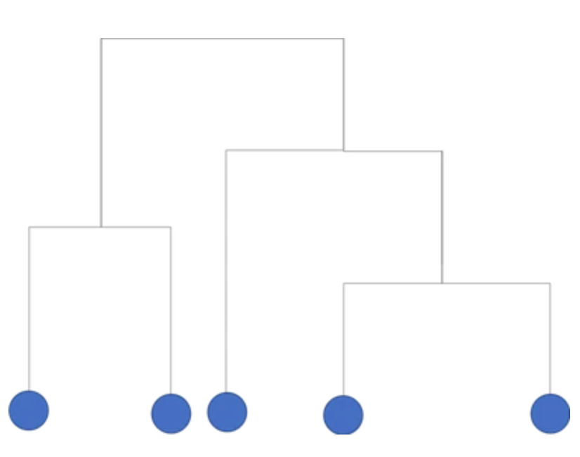
階層クラスタリングのテンドログラム
一つのクラスターに結合していく過程を図にしたものがテンドログラムである。
クラスター間の類似度を決めることで、クラスター数が決まる
クラスター間の類似度
この場合、クラスター数3

Slide 10
階層クラスタリングの精度
クラスター数を20になるように距離閾値（クラスター間の類似度）を適当に設定しており、精度を確認すると77%であった。
K平均法では70%前後と考えると階層クラスタリングの方が精度が良いことがわかる。

Slide 11
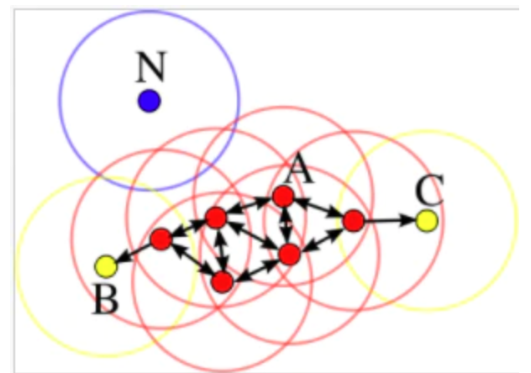
DBSCANのアルゴリズム (Density-based spatial clustering of applications with noise)
点を３つに分類する
Core点(A) : 半径ε以内に少なくともminPts個の隣接点を持つ点
Reachable点(B,C):半径ε以内にminPts個ほどは隣接点がないが，半径ε以内にCore点を持つ点
Outlier(N) : 半径ε以内に隣接点がない点
Core点の集まりからクラスタを作成し，Reachable点を各クラスタに割り当てる.
sklearnのDBSCANの引数
eps：最大距離
min_samples：クラスタとして成立する 最小サンプル数

Slide 12
DBSCANの精度
精度は24%となり、他の手法と比べて低い結果となった。
分類後の結果を見ると８割が外れ値として認識されていた。

Slide 13
HDBSCAN
HDBSCANとは、DBSCANに階層クラスタリングのアルゴリズムを適用したものである。
精度については、25%とDBSCANと同様の現象が起きており、低い結果となった。

